Slide 1
Apache web-was 연동 정리

Slide 2
아파치 설치 - 1
다운로드 URL : https://www.apachelounge.com/download/VC15/
16버젼까지 나왔지만 안정성을 위해 15로 설치함
압축 풀기 후, 원하는 경로에 옮기면 됨
D:\Apache24 로 설정하고 문서 작성함

Slide 3
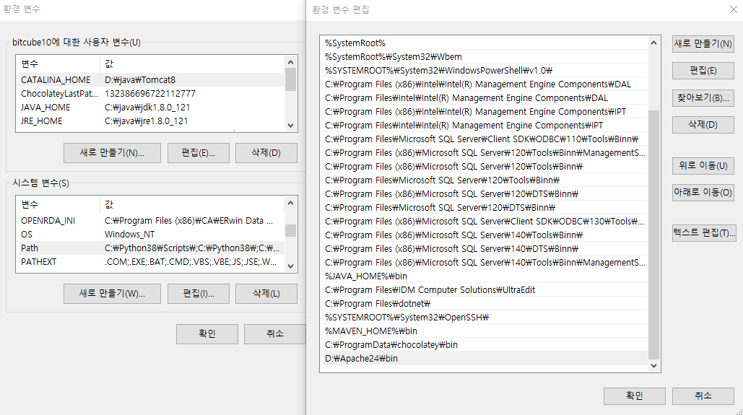
아파치 설치 – 2 - 1
환경변수 path 에 bin 폴더까지 경로를 등록

Slide 4
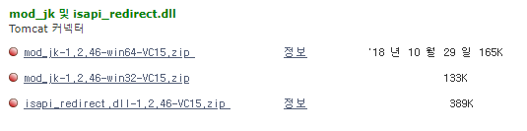
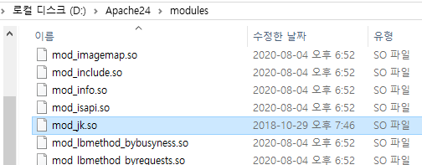
아파치 설치 – 2 - 2
다운로드 URL : https://www.apachelounge.com/download/VC15/
D:\Apache24\modules 에 mod_jk 파일 추가

Slide 5





아파치 설치 – 3 - 1
D:\Apache24\conf\httpd.conf 에 설정 처리
1. 경로를 설정
2. 서버, 포트 설정
사용할 모듈 주석 해제 처리 및 mod_jk.so 추가 – 자세한 모듈 주석해제는 실서버 참고
웹서버 정적 자원 경로 설정

Slide 6
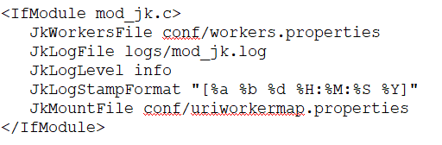
아파치 설치 – 3 - 2
D:\Apache24\conf\httpd.conf 에 설정 처리
5. Was 연결하는 mod_jk 설정 추가

Slide 7

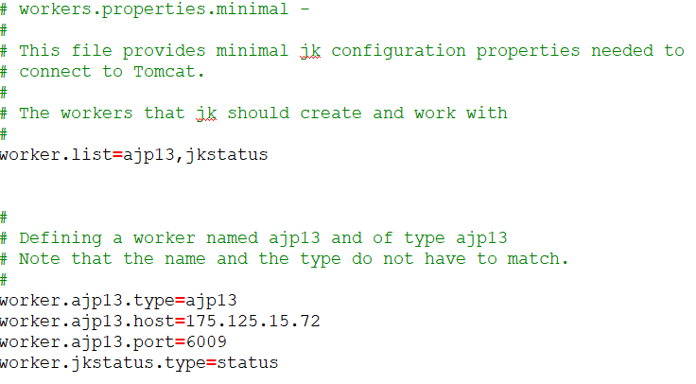
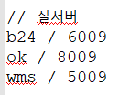
아파치 설치 – 4 - 1
Httpd.conf 에서 설정한 경로에 Mod_jk 가 사용할 설정파일 생성
workers.properties 설정 실서버 ajp 포트

Slide 8
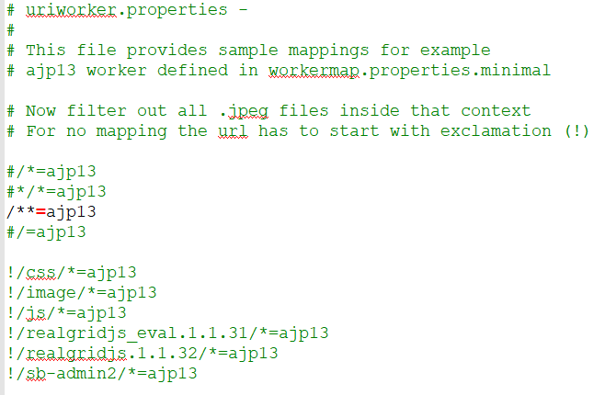
아파치 설치 – 4 - 2
workers.properties 설정
# : 주석
! : 제외 처리할 경로

Slide 9

아파치 설치 - 5
Apache 서비스 등록
Bin 경로로 이동하여 서비스 등록
예시)
httpd.exe -k install -n "Apache2.4_wms" -f "D:\Apache24\conf\httpd_wms.conf“
httpd.exe -k install -n "Apache2.4_b24" -f "D:\Apache24\conf\httpd_b24.conf“
httpd.exe -k install -n "Apache2.4_okplaza" -f "D:\Apache24\conf\httpd_okplaza.conf“
httpd.exe -k install -n "Apache2.4_oksafety" -f “C:\Apache24\conf\httpd_oksafety.conf“

Slide 10
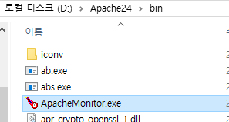
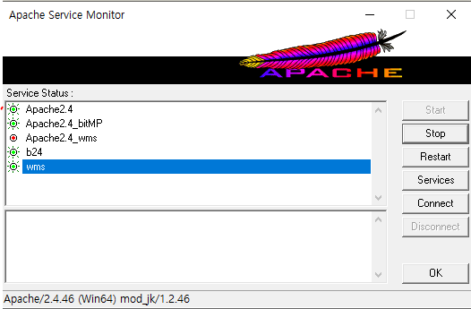
아파치 설치 - 6
모니터 프로그램으로 서비스 관리

